Slide 1
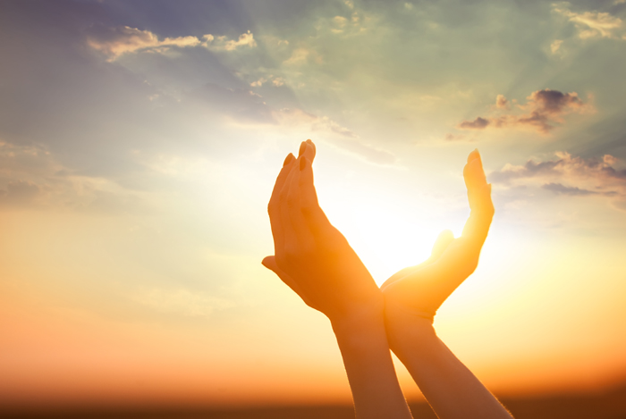
Prečo Slnko svieti a hreje?
© Mgr. Danka Spišáková

Slide 2
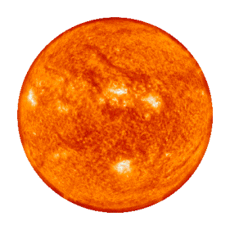
V Kocúrkove postavili radnicu bez okien. Keď ju dostavali, zistili, že je tam tma. A tak sa rozhodli nanosiť do nej slnečné svetlo vo vreciach.
Podarilo sa im to?

Slide 3
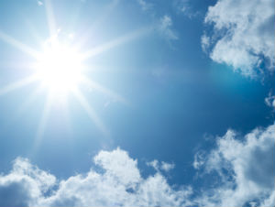
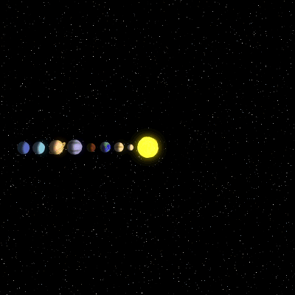
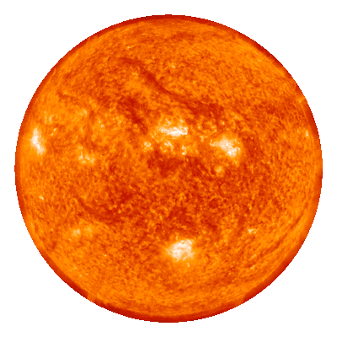
Slnko
je hviezda planetárnej sústavy,
je k nám najbližšie,
je najjasnejšia,
svetlo na Zem dopadne do 8 minút,
je obrovská guľa.

Slide 4
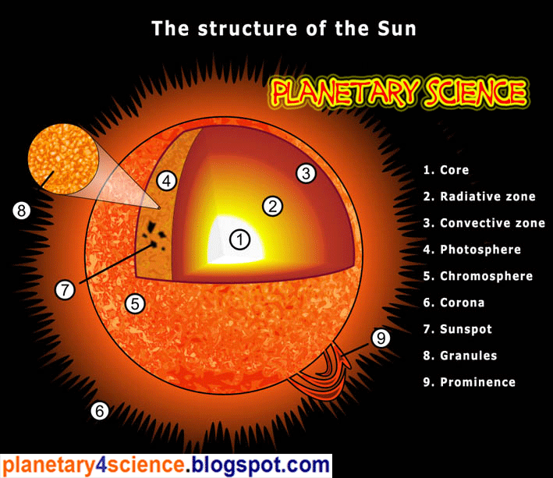
Zloženie Slnka
je zložené zo žeravých plynov,
v jadre prebieha premena vodíka na hélium,
svieti a hreje.

Slide 5
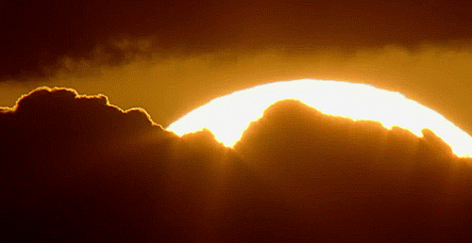
Nikdy sa nepozeraj do Slnka priamo, poškodíš si zrak!

Slide 6
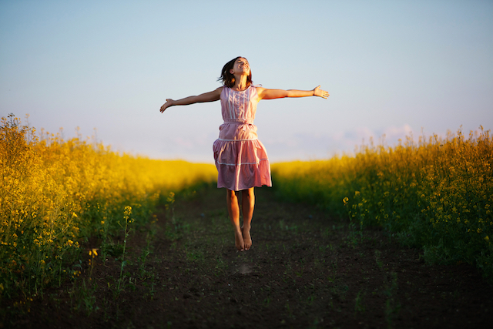
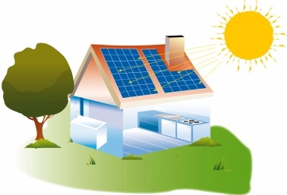
Slnečné svetlo
je druh energie,
je potrebné pre život a pohyb,
má rôzne podoby – ohrieva, poháňa.

Slide 7
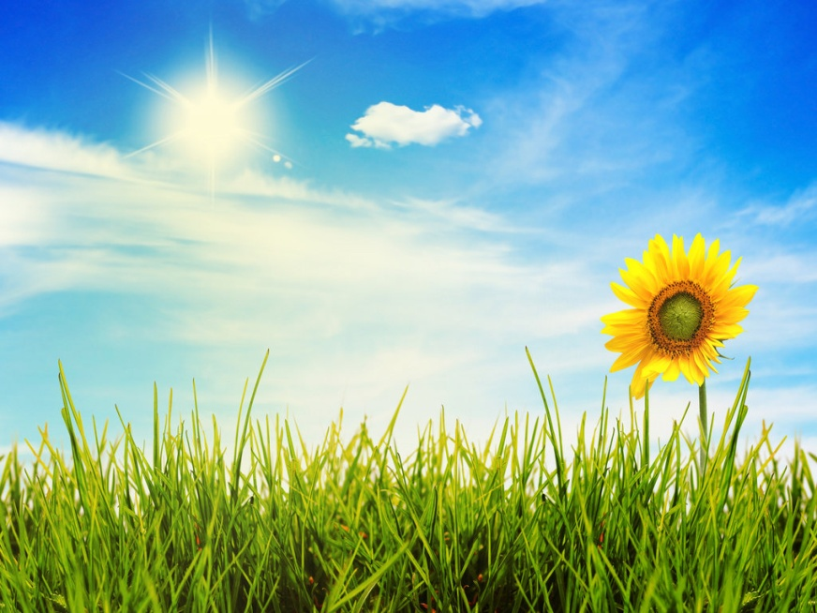
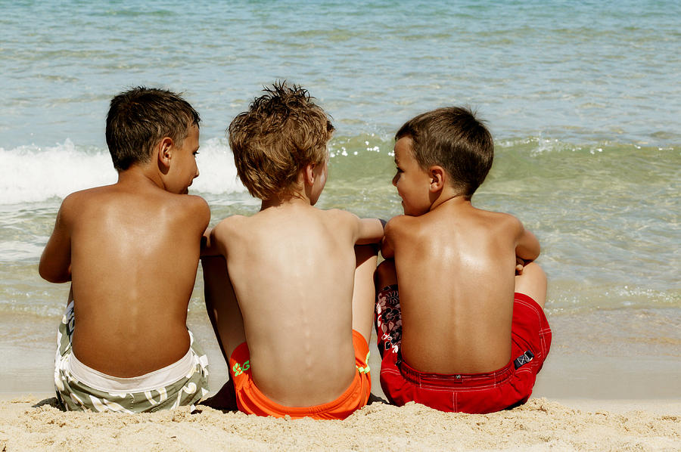
Slnečné žiarenie
dodáva našej Zemi:
svetlo
teplo

Slide 8
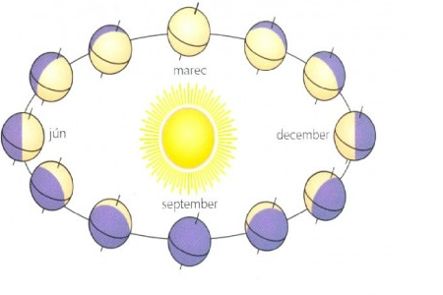
Teplota vzduchu
závisí od polohy Slnka na oblohe,
k večeru sa vždy ochladí.

Slide 9
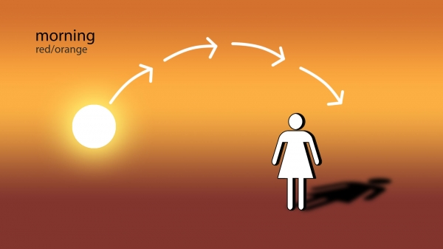
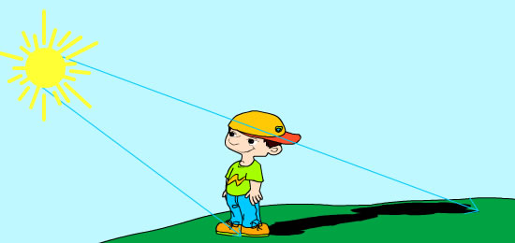
Ráno
Slnko je nízko nad obzorom,
lúče dopadajú šikmo, zohrievajú menej,
tiene sú dlhé.

Slide 10
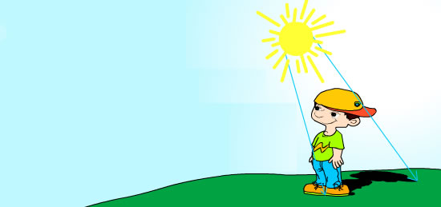
Na poludnie
Slnko je vysoko,
lúče dopadajú takmer priamo na hlavu, hrejú silno,
tiene sú najkratšie.

Slide 11
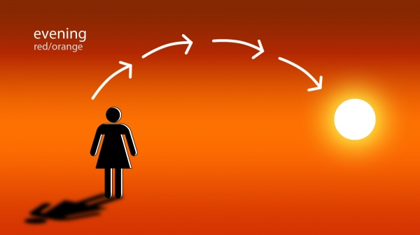
Večer
Slnko je nižšie nad obzorom,
lúče chladnejšie,
začína sa stmievať,
tiene sú dlhé.

Slide 12
Prečo Slnko svieti a hreje?
Slnko je naša najbližšia hviezda. Skladá sa zo žeravých plynov. Jeho žiarenie dodáva Zemi svetlo a teplo. Slnečné svetlo je druh energie nevyhnutný pre život a pohyb. Teplota vzduchu na Zemi závisí od polohy Slnka a dopadu jeho lúčov. Čím šikmejšie dopadajú lúče na Zem, tým je chladnejšie.

Slide 13
Odpovedz na otázky.
Čo je Slnko?
Slnko je obrovská guľa. Z čoho je zložená?
Čo je slnečné svetlo?
Čo dodáva našej Zemi slnečné žiarenie ?
Naša najbližšia hviezda.
Zo žeravých plynov.
Druh energie.
Teplo a svetlo.

Slide 14
Odpovedz na otázky.
Kedy je tieň počas dňa najkratší?
Ktoré ročné obdobie je najteplejšie?
Prečo je vtedy najteplejšie?
Prečo sa niektoré živočíchy ukladajú na zimný spánok?
Na poludnie.
Leto.
Pretože lúče Slnka dopadajú na Zem kolmo.
Pretože potrebujú pre svoj život teplo.

Slide 15
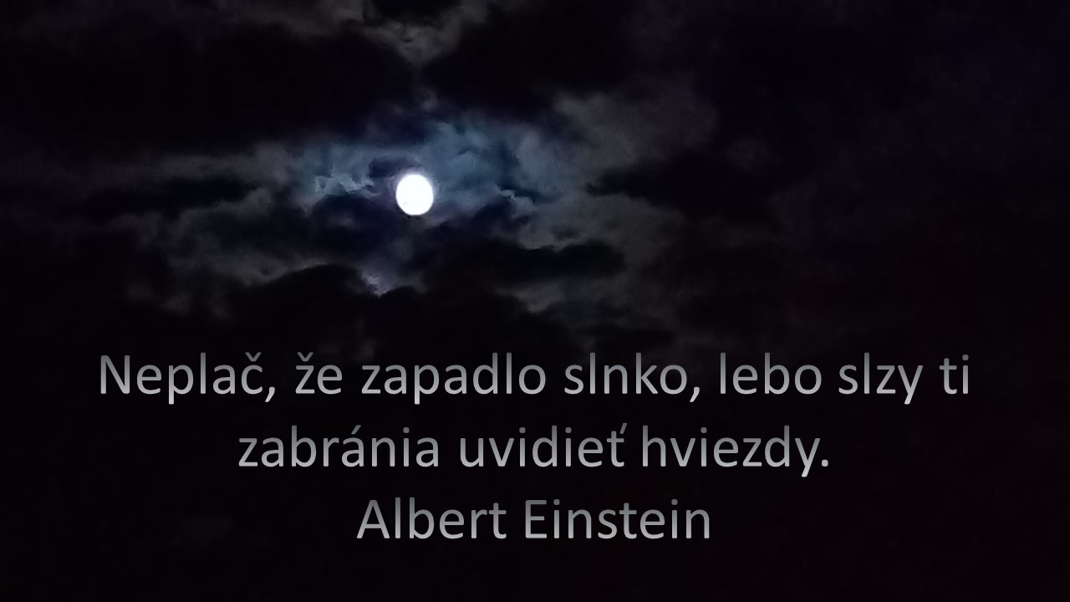

Slide 16
ZDROJE:
Prírodoveda pre 4. ročník ZŠ – PaedDr. A. Wiegerová a kol.
https://www.globalhealingcenter.com/natural-health/wp-content/uploads/2013/04/sunlight.jpg - pozadie
https://clutterbusting.com/wp-content/uploads/2016/12/Feature3_image2_vitD.jpeg - pozadie
http://www.asterostep.eu/OUTREACH/ASTEROSEISMOLOGY/GIFs/sun_oscillate.gif - Slnko
https://i.imgur.com/TZmVbAR.gif - Slnko - solárny systém
https://media.giphy.com/media/mYUWp7Ed7wttS/giphy.gif - zloženie
https://78.media.tumblr.com/68384952d423094e15025dff88d3637d/tumblr_op0ud8Uq8Q1rchkzlo1_r1_500.gif - východ Slnka
https://cdn.tinybuddha.com/wp-content/uploads/2015/04/Happiness.jpg - význam Slnka
http://www.everbluetraining.com/sites/default/files/Solar_1.jpg - význam Slnka
http://www.mobilmusic.ru/mfile/6b/0b/ea/715316.jpg - slnečný deň
https://images.fineartamerica.com/images-medium-large/children-sunbathing-mauro-fermariello.jpg - pláž
https://cdn.komensky.sk/thumb.php?server=svk&id=227175&type=4&thumb=5 – Slnko počas roka
http://www.changemedia.net.au/images/cms/sections/03_production/Lights/Basics/morning.jpg - ráno
http://www.mikulashalasz.sk/sites/default/files/imagepicker/1/citaty-o-cieloch.jpg - citát
http://www.fe.hku.hk/telec/pgram/1-tt/1061f/-015/2.jpg - ráno
http://www.fe.hku.hk/telec/pgram/1-tt/1061f/-015/1.jpg - poludnie
http://www.changemedia.net.au/images/cms/sections/03_production/Lights/Basics/evening.jpg - večer
https://image.slidesharecdn.com/whydoesitseemsthatthesunmove-140522061032-phpapp01/95/why-does-it-seems-that-the-sun-move-9-638.jpg?cb=1400739073 - tiene

